Slide 1
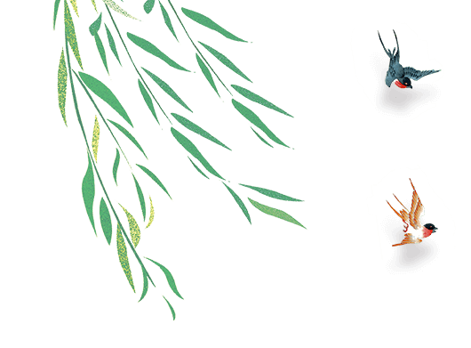
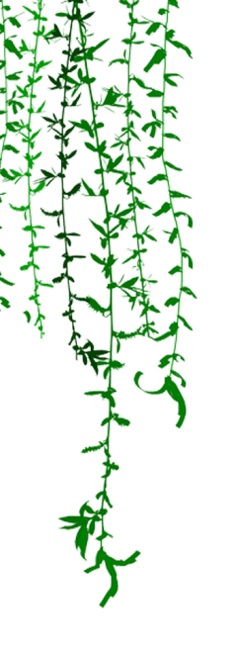




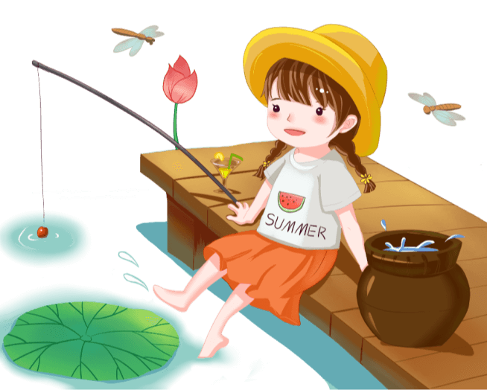
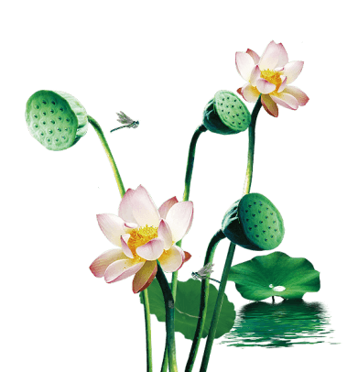

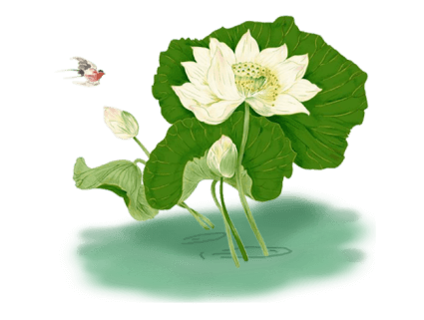

Slide 2
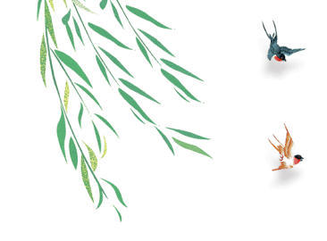



https://www.ypppt.com/
01
夏至的由来
目录
02
夏至的特点
03
夏至的习俗
CONTENTS
04
夏至的诗歌

Slide 3

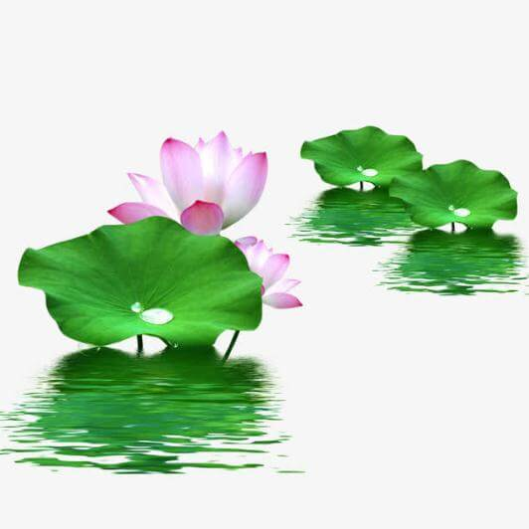

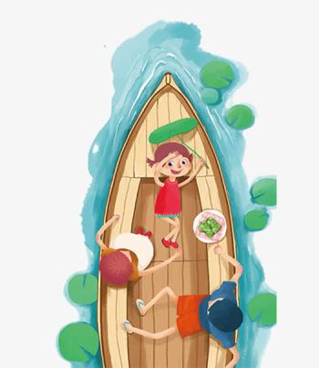

夏至的由来

Slide 4
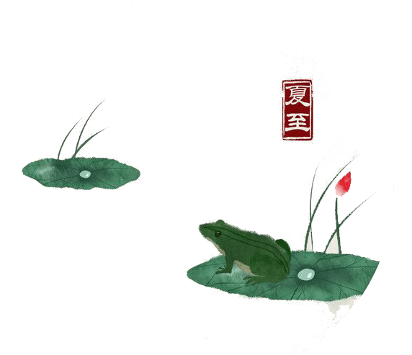
夏至的由来
夏至是二十四节气中最早被确定的一个节气。公元前七世纪，先人采用土圭测日影，就确定了夏至。
中国古代将夏至分为三候：“一候鹿角解；二候蝉始鸣；三候半夏生。可见夏至一到阴凉就不远了。

Slide 5
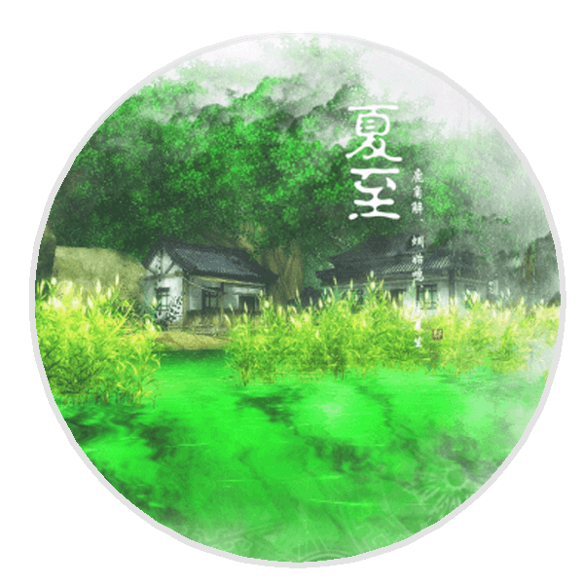
夏至的由来
中国民间把夏至后的15天分成3“时”，一般头时3天，中时5天，末时7天。这期间我国大部分地区气温较高，日照充足，作物生长很快，生理和生态需水均较多。此时的降水对农业产量影响很大，有“夏至雨点值千金”之说。

Slide 6
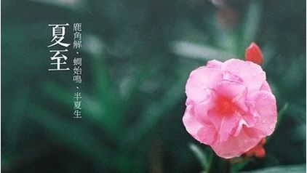
夏至的由来
夏至节气一般在公历6月21日或22日。夏至为者，至有三义；一以阴阳气之至极，二以明阳气之始至，三以明日行之北至。故为至。《月令七十二候集解》关于夏至说：五月中，夏，假也，至，极也，万物于此皆假大而至极也

Slide 7
夏至的特点

Slide 8

夏至的特点
夏至是北半球一年中白昼最长、黑夜最短的一天。夏至日那天，整个地球上除南极点和南极圈内的极夜地区外，所有地点的日出方向都是从东北方开始的，在西北方落下。

Slide 9
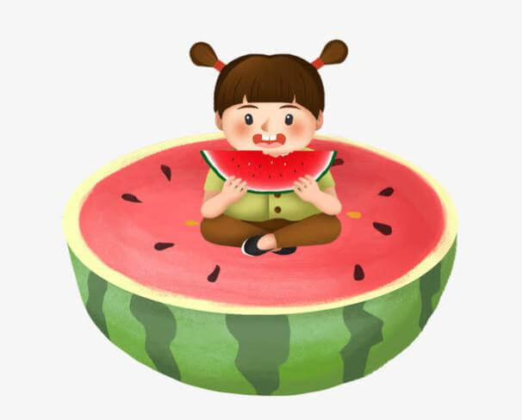
夏至的特点
“天文专家称，夏至是太阳的转折点，这天过后它将走“回头路”。夏至过后，太阳直射点逐渐向南移动，北半球白昼开始逐渐变短。对于北回归线及其以北的地区，夏至日过后，正午太阳高度也开始逐日降低。民间有“吃过夏至面，一天短一线”的说法，我国唐代诗人韦应物的《夏至避暑北池》也曾写到“昼晷已云极，宵漏自此长”。

Slide 10
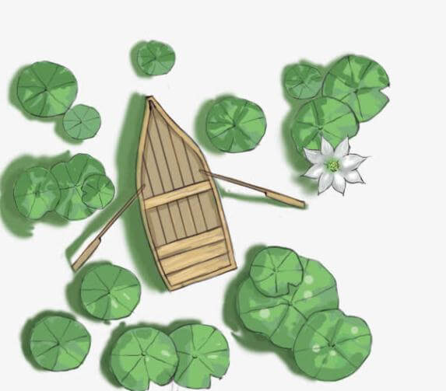
夏至的特点
夏至这天虽然白昼最长，太阳角度最高，但并不是一年中天气最热的时候。因为，接近地表的热量，这时还在继续积蓄，并没有达到最多的时候。俗话说“热在三伏”，真正的暑热天气是以夏至和立秋为基点计算的。大约在七月中旬到八月中旬，中国各地的气温均为最高，有些地区的最高气温可达40度左右。
节日PPT模板 http://www.ypppt.com/jieri/

Slide 11
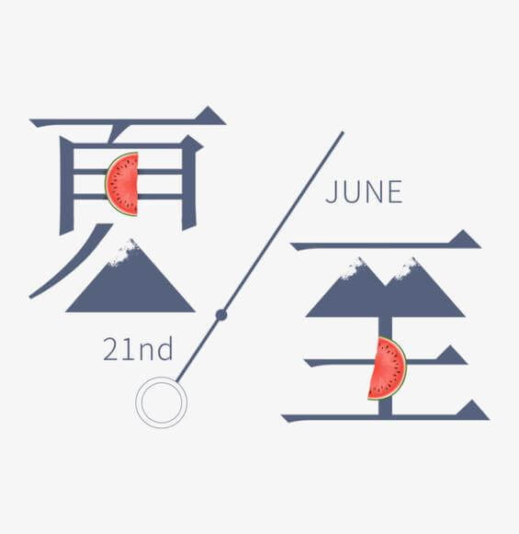
夏至的特点
“不过夏至不热”，“夏至三庚数头伏”。夏至虽表示炎热的夏天已经到来，但还不是最热的时候，夏至后的一段时间内气温仍继续升高，大约再过二三十天，一般是最热的天气了。
夏至以后地面受热强烈，空气对流旺盛，午后至傍晚常易形成雷阵雨。这种热雷雨骤来疾去，降雨范围小，人们称夏雨隔田坎。唐代诗人刘禹锡在南方，曾巧妙地借喻这种天气，写出东边日出西边雨，道是无晴却有晴的著名诗句。
Notes:
https://www.ypppt.com/

Slide 12
夏至的习俗

Slide 13
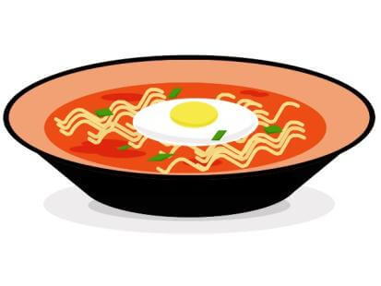
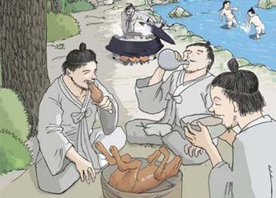



夏至的食物
自古以来，夏至当天各地普遍要吃凉面条，俗称过水面，有“冬至饺子夏至面”的谚语。
“吃了夏至狗，西风绕道走”，大意是人只要在夏至日这天吃了狗肉，其身体就能抵抗西风恶雨的入侵，少感冒，身体好。正是基于这一良好愿望，成就了“夏至狗肉”这一独特的民间饮食文化。

Slide 14
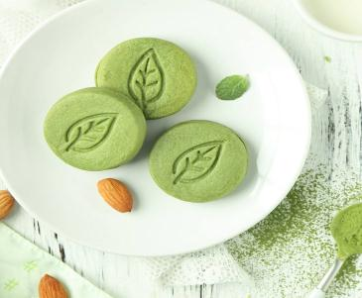
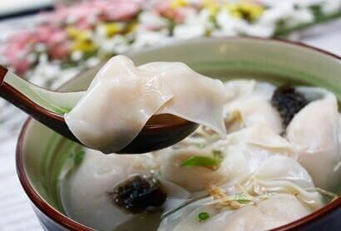
夏至的食物
旧时，在浙江绍兴地区，人们不分贫富，夏至日皆祭其祖，俗称“做夏至”，除常规供品外，特加一盘蒲丝饼。而绍兴地区龙舟竞渡因气候故，明、清以来多不在端午节，而在夏至，此风俗至今尚存。
馄饨，古人称其形“有如鸡卵，颇似天地浑沌之象”，而“馄饨”又与“浑沌”谐音。盘古开天，浑沌初分，吃了馄饨可得聪明。“夏至吃馄饨，热天不疰夏。”夏至吃馄饨则又包含一种祈求平安度夏的良好愿望。

Slide 15
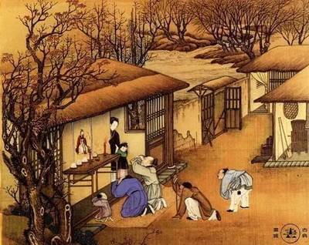
夏至的食物
夏至，古时又称“夏节”、“夏至节”。古时夏至日，人们通过祭神以祈求灾消年丰。《周礼·春官》载：“以夏日至，致地方物魈。”周代夏至祭神，意为清除疫疠、荒年与饥饿死亡。《史记·封禅书》记载：“夏至日，祭地，皆用乐舞。”

Slide 16
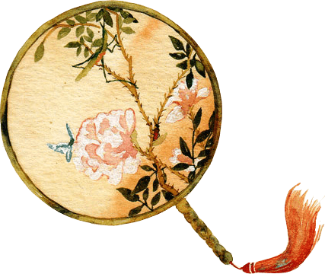
夏至的食物
夏至作为古代节日，宋朝在夏至之日始，百官放假三天，辽代则是“夏至日谓之‘朝节’，妇女进彩扇，以粉脂囊相赠遗”（《辽史》），清朝又是“夏至日为交时，日头时、二时、末时，谓之‘三时’，居人慎起居、禁诅咒、戒剃头，多所忌讳……”（《清嘉录》）。

Slide 17
夏至的诗歌

Slide 18
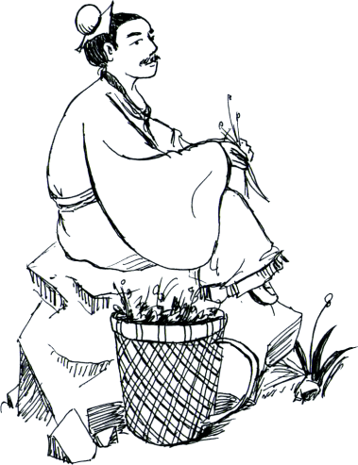
夏至的诗歌
夏九九歌
我国农历中“九”是习惯用的杂节，有“冬九九”和“夏九九”。其中“冬九九”流传较广，它是以冬至那一天为起点，每九天为一个九，每年九个九共八十一天。三九、四九是全年最寒冷的季节。
“夏九九”是以夏至那一天为起点，每九天为一个九，每年九个九共八十一天。同样，三九、四九是全年最炎热的季节。它与“冬九九”形成鲜明的对照，遗憾的是它不广为流传，其实“夏九九”确实生动形象地反映日期与物候的关系。

Slide 19

夏至的诗歌
夏九九歌
一九至二九，扇子不离手；
三九二十七，冰水甜如蜜；
四九三十六，汗湿衣服透；
五九四十五，树头清风舞；
六九五十四，乘凉莫太迟；
七九六十三，夜眠要盖单；
八九七十二，当心莫受寒；
九九八十一，家家找棉衣。

Slide 20
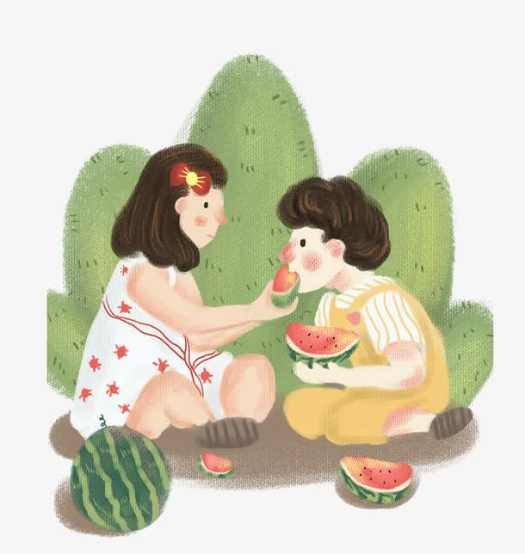
夏至的诗歌
《夏至避暑北池》
唐代·韦应物
昼晷已云极， 宵漏自此长。
未及施政教， 所忧变炎凉。
公门日多暇， 是月农稍忙。
高居念田里， 苦热安可当。
亭午息群物， 独游爱方塘。
门闭阴寂寂， 城高树苍苍。
绿筠尚含粉， 圆荷始散芳。
于焉洒烦抱， 可以对华觞。

Slide 21
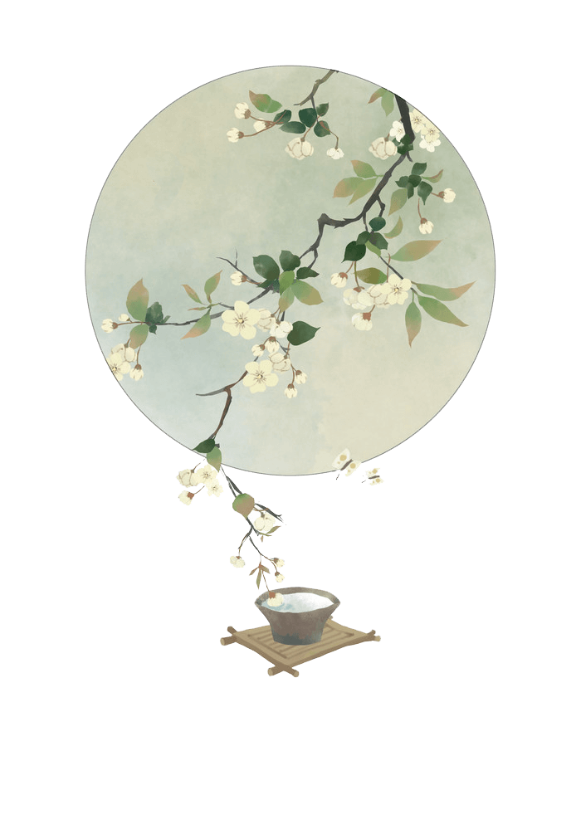
夏至的诗歌
《竹枝词》
唐朝·刘禹锡
杨柳青青江水平，
闻郎岸上踏歌声。
东边日出西边雨，
道是无晴却有晴。

Slide 23
更多精品PPT资源尽在—优品PPT！
www.ypppt.com
PPT模板下载：www.ypppt.com/moban/ 节日PPT模板：www.ypppt.com/jieri/
PPT背景图片：www.ypppt.com/beijing/ PPT图表下载：www.ypppt.com/tubiao/
PPT素材下载： www.ypppt.com/sucai/ PPT教程下载：www.ypppt.com/jiaocheng/
字体下载：www.ypppt.com/ziti/ 绘本故事PPT：www.ypppt.com/gushi/
PPT课件：www.ypppt.com/kejian/
Notes:
模板来自于 优品PPT https://www.ypppt.com/

